Slide 1
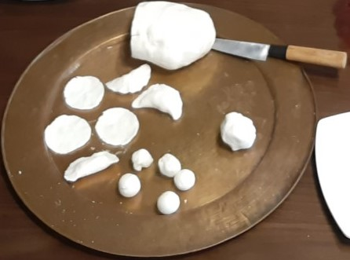
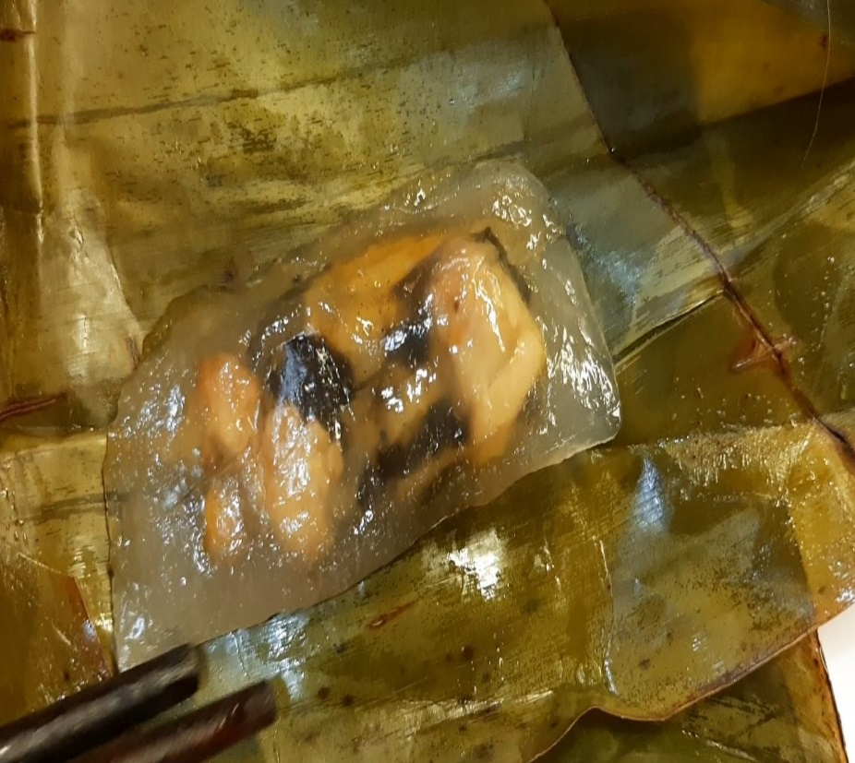
Bột làm vỏ bánh
Bột làm bánh lọc Quảng Bình Phương Thu là loại bột tươi (không dung bột năng khô)
Bột được làm từ củ sắn tươi, mài, lọc lấy tinh bột.
Bột làm vỏ bánh, khi hấp chín, vỏ bánh mềm, dẻo, dai, trong suốt, lộ rõ hình nhân bên trong rất đẹp mắt

